Slide 1
DIRECCIÓN DE EDUCACIÓN Y FORMACIÓN PERMANENTE
Unidades de Residencia

Slide 2
Especialidad: Psicología
(En el momento de preparar cada diapositiva se pueden ocultar los cuadros de comentarios)
La información volcada en este encabezamiento deberá permitir al aspirante a una beca de residencia localizar la sede (Hospital, CAPS, CIC, etc.) y establecer contacto con la/las personas que puedan completar la información volcada en este resumen. Para ello, sugerimos que el mail de contacto sea institucional y se resuelva internamente quien será el referente para responder las consultas.
Hospital Interzonal General de Agudos “Dr. Abraham F. Piñeyro” Dirección: Lavalle 1080 Localidad: Junín Teléfonos: 02364433108 Región Sanitaria: III Autoridades Director: Dr. Sebastián Meneses Docencia e Investigación: Dr. Darío Saponara Jefe de servicio: Dr. Fabricio Massé Instructor de residentes: Lic. Juan Pedro Traverso E-mail para consultas: repsijunin@gmail.com

Slide 3
Perfil asistencial del servicio sede
En una síntesis deberán consignarse los datos que se consideren importantes para el postulante.
El perfil asistencial indicando la modalidad de atención, la complejidad, el recurso tecnológico, el área de influencia y el perfil sanitario de la población asistida.
La antigüedad del servicio, el personal que desarrolla tareas asistenciales y su vinculación a la formación de los residentes (dato numérico). Si se considera pertinente, mencionar los profesionales destacados por sus antecedentes asistenciales, docentes o como investigadores.
Describir el espacio físico en el que se desarrollan las actividades del servicio, incluyendo áreas de atención, áreas administrativas, de apoyo y áreas disponibes para las actividades docentes de la residencia
Pueden utilizarse hasta 2 diapositivas
El Hospital Abraham Piñeyro es el único Hospital Provincial perteneciente a la Región Sanitaria III, y el de mayor complejidad, se constituye por lo tanto en el principal centro de derivación para los distintos centros de salud de los municipios. Se trata de un hospital polivalente, donde se abordan patologías agudas o reagudizaciones de patologías crónicas.
El Servicio de Salud Mental en el que la residencia se inscribe, tiene una existencia de más de 30 años. En él se atienden patologías agudas o reagudizaciones de cuadros crónicos.
La Residencia de Psicología del Hospital Abraham Piñeyro, creada en 1989, cuenta con una historia de trabajo en cuanto a tareas de asistencia y de formación; si bien su posicionamiento teórico es el psicoanálisis, esto no ha reducido sus campos de intervención posibles, no limitándose a la atención individual de pacientes en consultorio externo. Apoyándose en esa orientación teórica, y dando lugar también a otras referencias conceptuales, la actividad que se realiza en la residencia ha podido articularse a equipos de trabajo interdisciplinario, por ejemplo en lo que respecta a intervenciones en el marco de lo comunitario, y dentro del hospital mismo, en el encuentro con otras disciplinas con las dificultades y potencialidades que esto implica, así como también en el trabajo en espacios grupales como los dispositivos de talleres.
En la actualidad del Servicio, para las Internaciones en Salud Mental se cuenta con dos habitaciones mixtas con cuatro camas en la Sala de Cuidados Generales, debido a que la Sala de Internación se encuentra momentáneamente en reformas. Ambas habitaciones cuentan con la atención de Personal de Enfermería exclusivo para Salud Mental. El abordaje de los pacientes internados se realiza mediante equipos de trabajo compuestos por psicólogos, residentes de psicología, psiquiatras, enfermeros y trabajadores sociales. Se cuenta también con un taller de radio, coordinados por residentes y destinados en este momento solo a pacientes internados.

Slide 4
El equipo de profesionales que conforman al Servicio de Salud Mental, además de residentes e instructor, está compuesto por dos psiquiatras de adultos, una psiquiatra infanto -juvenil, un residente de segundo año de la misma especialidad, siete psicólogos de planta, una psicopedagoga y una trabajadora social.
Respecto a las actividades asistenciales, la residencia articula el trabajo junto a los profesionales de planta, los cuales funcionan como referentes de los diversos dispositivos por los cuales se rota.
Se realiza atención por consultorios externos de Psiquiatría, Psicología, Psicopedagogía y Trabajo Social, el ingreso de los pacientes se realiza a partir de una primera entrevista que funciona como dispositivo de admisión. Las consultas provienen tanto de pacientes adultos, niños y adolescentes.
Respecto de la demanda interna, aquella que se origina en otros servicios del hospital, se inicia a través de pedidos de interconsulta, o vía la inclusión de un profesional de salud mental en dispositivos propios de otros servicios, por ejemplo: pase de sala, guardias, infectología, o bien, a partir de la inclusión del residente en equipos interdisciplinarios destinados trabajar problemáticas especificas como ILE (interrupción legal del embarazo).
Se realiza una rotación, extra muros, por el Primer Nivel de Atención, en un dispositivo de promoción y prevención de la salud denominado DIAT (Dispositivo Integral De Abordaje Territorial), destinado a jóvenes y referido a los consumos problemáticos.
Las rotaciones por los distintos espacios se organizan en función del año de residencia, la inclusión en las mismas se realiza de un modo gradual y progresivo, ubicándose las rotaciones de menor complejidad en los primeros tiempos de la residencia, y entendiendo la importancia fundamental del acompañamiento y la supervisión de las actividades de los residentes.
Describir brevemente las actividades que realizan los residentes, incluyendo guardias, progresión de las actividades asistenciales y modos de supervisión, destacando el personal que acompañará a los residentes para el cumplimiento de la reglamentación vigente. Cronograma. Deberá incluirse la integración con otras unidades de residencia y la planificación interdisciplinaria con ellas.
Deberá, asimismo, indicarse si el servicio sede cuenta con todos los recursos o áreas que permitan completar el PROGRAMA PROVINCIAL DE LA ESPECIALIDAD o, por el contrario, debe complementarse con rotaciones curriculares por fuera de la sede.
Puede usarse hasta 1 diapositiva

Slide 5
Actividad Académica
Describir brevemente las actividades docentes, progresión de las actividades, modalidades pedagógicas y mecanismos de supervisión, destacando el personal que acompañará a los residentes en esta actividad. Deberá incluirse la integración con otras unidades de residencia y la planificación interdisciplinaria con ellas.
Puede usarse hasta 1 diapositiva
La actividad académica de la residencia tiene como objetivo fundamental fortalecer la dialéctica entre teoría y práctica, acompañando de la mejor manera posible las actividades asistenciales que los residentes desarrollan. Buscamos que cada uno de los trayectos formativos que constituyen el recorrido completo de la residencia cuente con su espacio de trabajo teórico y de elucidación de la práctica.
Las actividades académicas están a cargo del instructor de la residencia, de psicólogos de planta del servicio (ex residentes) y de docentes externos al hospital, (profesionales de reconocida trayectoria), con quienes venimos desarrollando un intenso trabajo.
Actividades de desarrollo semanal: comentarios de admisión, presentación de casos, discusión sobre problemáticas surgidas de los dispositivos de atención (guardias, interconsulta, sala de internación, etc.)
Se organizan también seminarios abiertos, cursos, grupos de estudio y de lectura. Se busca de esta manera, abordar las problemáticas específicas de los diversos dispositivos de atención.
Las temáticas centrales que se abordan, que se matizan y particularizan cada año a partir de los tiempos del Servicio y de la Residencia, incluyen: La iniciación del tratamiento y las entrevistas preliminares; Clínica de la psicosis; Clínica con niños y adolescentes; Clínica de la urgencia, Interconsulta, Problemáticas del primer nivel de atención. Ponemos un énfasis especial en la forma que los diversos dispositivos de atención toman en nuestro hospital, para que el trabajo teórico tenga una incidencia clara en la práctica cotidiana de los residentes y que conlleve efectos de formación.

Slide 6
Actividades de Investigación
Indicar, si corresponde, los proyectos de investigación y régimen de publicación del servicio sobre temas de la especialidad o disciplina. Participación de los residentes.
Puede usarse hasta 1 diapositiva
Desde la residencia se fomenta la participación en Jornadas de la especialidad, particularmente a través de la presentación de trabajos, entendiendo que es una instancia privilegiada para intercambiar con otros el trabajo de investigación y de formalización que se realiza día a día (presentación de ateneos y casos, grupos de estudios, de lectura, de investigación, seminarios y cursos). Consideramos de gran importancia que el trabajo de elaboración de la experiencia que se realiza de lugar a producciones escritas, que a su vez puedan ser compartidas y discutidas con otros.
Conjuntamente con la Residencia de Psicología del HIGA Pergamino, organizamos anualmente, desde hace 16 años, la “Jornada de Residentes de Psicología del Noroeste de la Pcia. De bs As”. El año pasado también compartimos junto a ellos la organización de las “Jornadas anuales de Residentes de la Provincia de Buenos Aires” que se realizo en nuestra ciudad, y que reúne a los diferentes residentes de los distintos hospitales municipales.
Actualmente, a partir de una iniciativa de la Dirección y del Departamento de Investigación y Docencia y de nuestro hospital, en colaboración con docentes de la Universidad Nacional del Noroeste (UNNOBA) se está preparando para tener próximo comienzo Curso-Taller sobre “Metodología de la Investigación” que tiene por objetivos principales: ofrecer a los integrantes del equipo de salud las herramientas necesarias para planificar, desarrollar, interpretar y publicar un estudio de investigación; y a su vez, generar en la investigación un punto de encuentro de las distintas profesiones y prácticas para desarrollar conocimientos transdisciplinarios.

Slide 7
Información Complementaria
Incluir todo aquello que permita al aspirante formar su idea de la residencia, pudiendo incluir fotos, diagramas, etc.
(hasta 2 diapositivas)
El Servicio de Salud Mental en el que la residencia tiene su punto principal de referencia, renovó, en los últimos años, una importante proporción de su recurso humano; recientemente se han ido incorporando nuevos profesionales, en su gran mayoría ex residentes (Psiquiatras, Trabajadora Social, Psicólogos y Psicopedagoga) y se está trabajando en la construcción de un Proyecto de Servicio, que aporte un marco ético, político y teórico a las actividades que se desarrollan en su seno.
Pensamos un servicio inserto en un Hospital General, articulado al mismo, que sea capaz de trabajar tanto con la demanda externa como con la demanda que surge del mismo hospital y de los servicios que lo constituyen: así, en los últimos tiempos, los profesionales del Servicio y los residentes desarrollan parte de sus actividades en diversos dispositivos y equipos interdisciplinarios que hacen a la tarea cotidiana de un hospital general, entre ellos: Equipo de ILE, Consultorio de adolescentes, embarazo adolescente, articulación con los Servicios de Oncología, Infectología y de la internación de Clínica Médica.

Slide 8
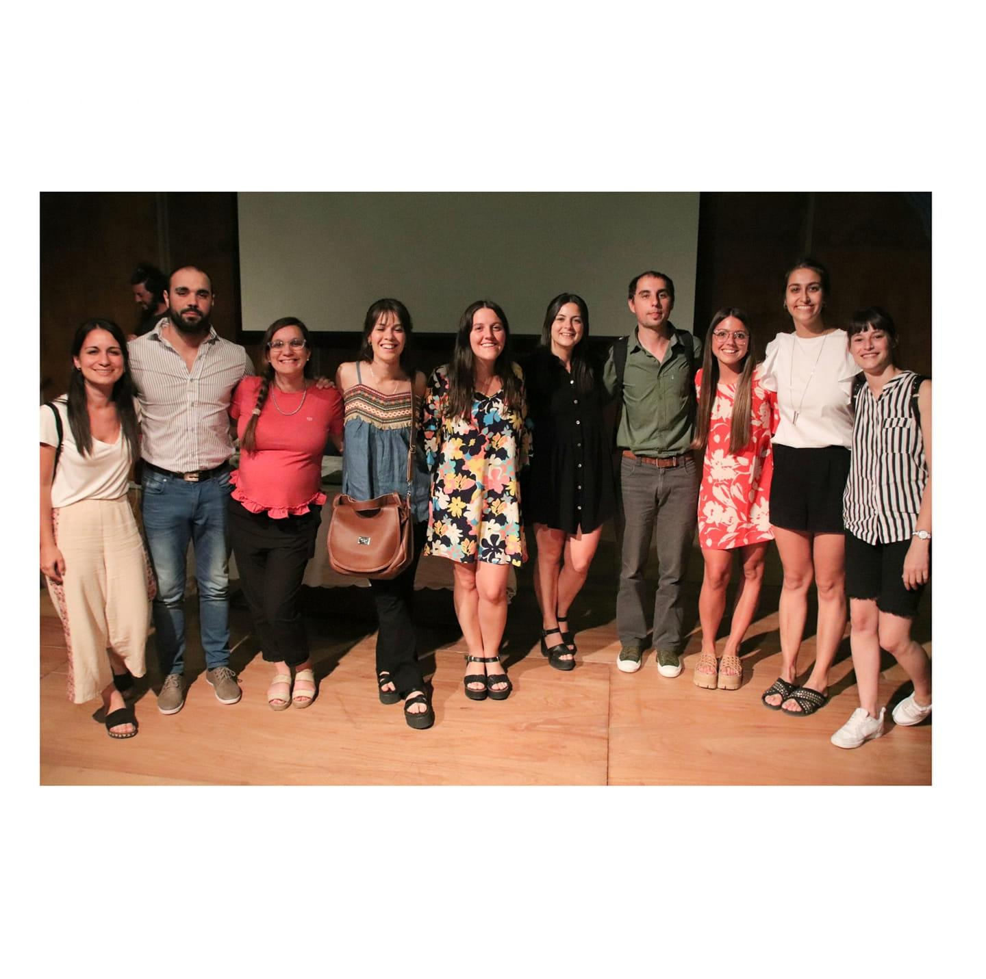
Presentación de la Residencia y fotos de Las Jornadas Provinciales Diciembre 2019

Slide 10
